Slide 1



Входные, выходные и маршрутные светофоры

Slide 2
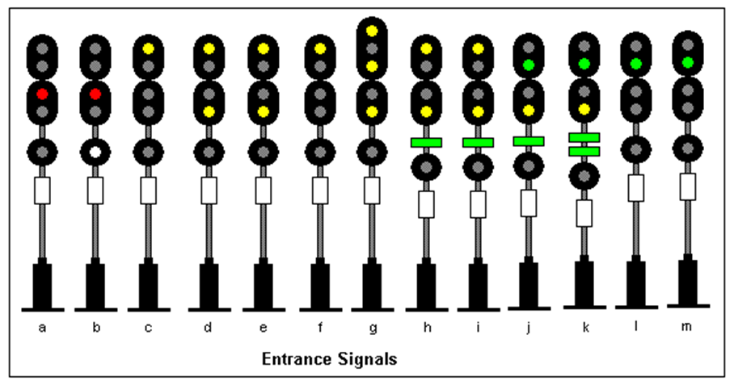
Входные, выходные и маршрутные светофоры
ИСИ Раздел III. п. 16-25,27 Светофоры на железнодорожном транспорте
Входные и маршрутные светофоры: место установки, подаваемые сигналы, в том числе при приеме с неправильного пути, на боковые пути со стрелочными переводами пологих марок; случаи применения сигналов “зеленый мигающий огонь”, “три желтых огня”.
Выходные светофоры: место установки, подаваемые сигналы на участках с АБ и ПАБ, на участках, оборудованных АЛСО как самостоятельным средством сигнализации и связи; применение маршрутного указателя и сигналов “три зеленых огня”, “один желтый мигающий и один лунно-белый огонь”. Порядок отправления поездов на ответвление, не оборудованное путевой блокировкой.

Slide 3
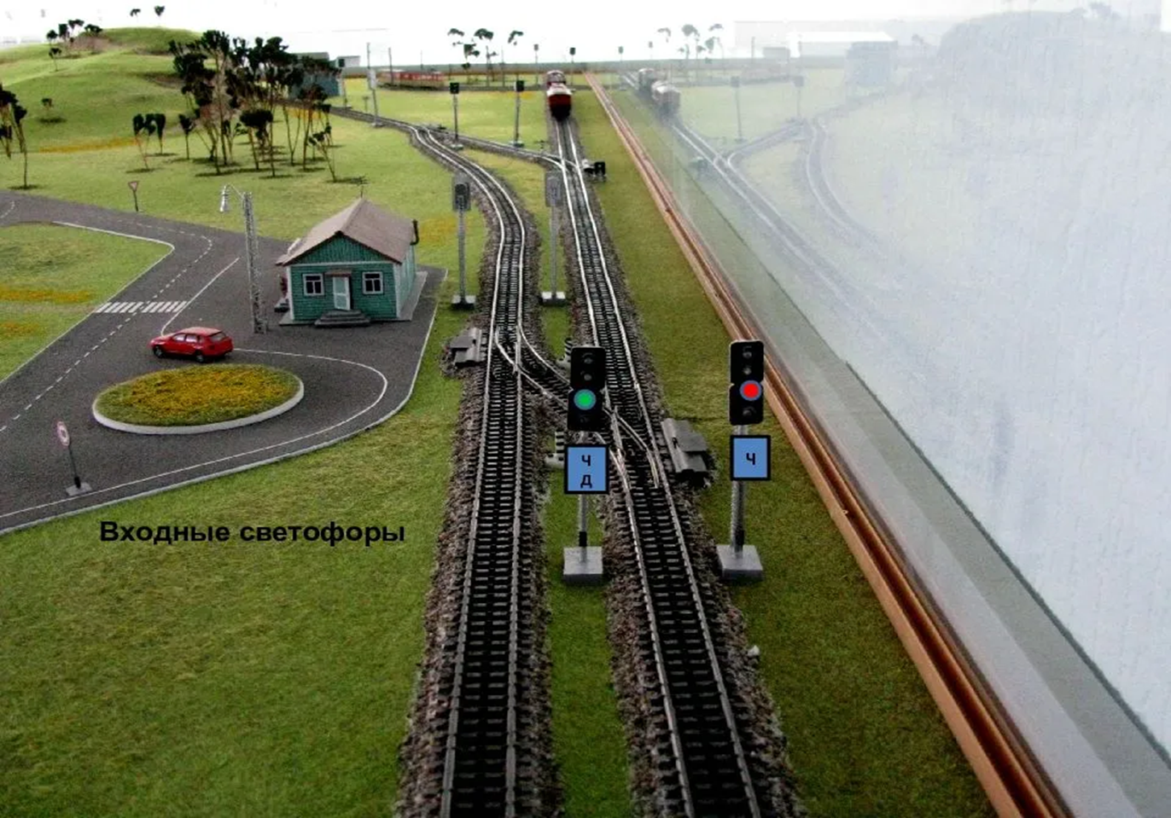
Входные, выходные и маршрутные светофоры
Входные светофоры

Slide 4
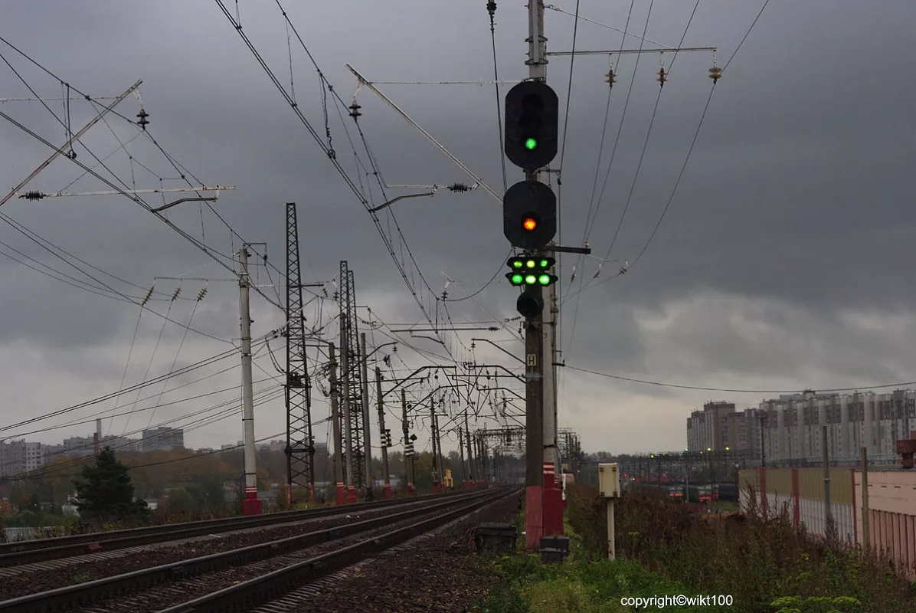
Входные, выходные и маршрутные светофоры
Входные — разрешающие или запрещающие поезду следовать с перегона на станцию.
Входным светофорам присваиваются литеры Н или Ч в зависимости от направления движения (Ч с четного направления, Н с нечетного). Если на станции несколько четных или нечетных подходов, то после буквы Н(Ч) добавляется буква, соответствующая первой букве названия предыдущей станции по этому подходу. Например, ЧМ - входной со станции Молот, ЧК - входной со станции Которосль.
Направления движения устанавливаются для всех железнодорожных линий по принципу: на север и восток – четное, а на запад и юг – нечетное направление.

Slide 5
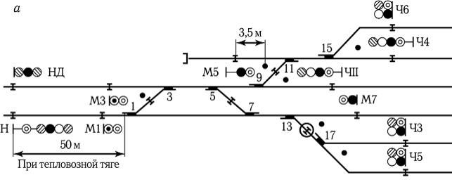
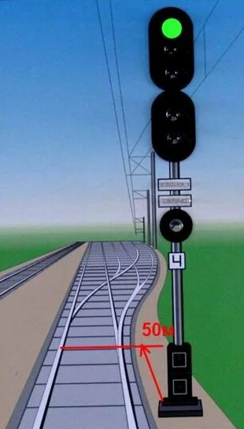
Входные, выходные и маршрутные светофоры
Входные светофоры должны быть установлены от первого входного с перегона стрелочного перевода на расстоянии не ближе 50 м, считая от остряка противошерстного или предельного столбика пошерстного стрелочного перевода, а на путях необщего пользования установка производится не ближе стыка рамного рельса противошерстного или не ближе 3,5 м от предельного столбика пошерстного стрелочного перевода.
До реконструкции железнодорожных станций разрешается эксплуатация входных светофоров, ранее установленных на расстоянии менее 50 м, но не ближе 15 м от стрелочного перевода.
ИСИ п.16

Slide 6
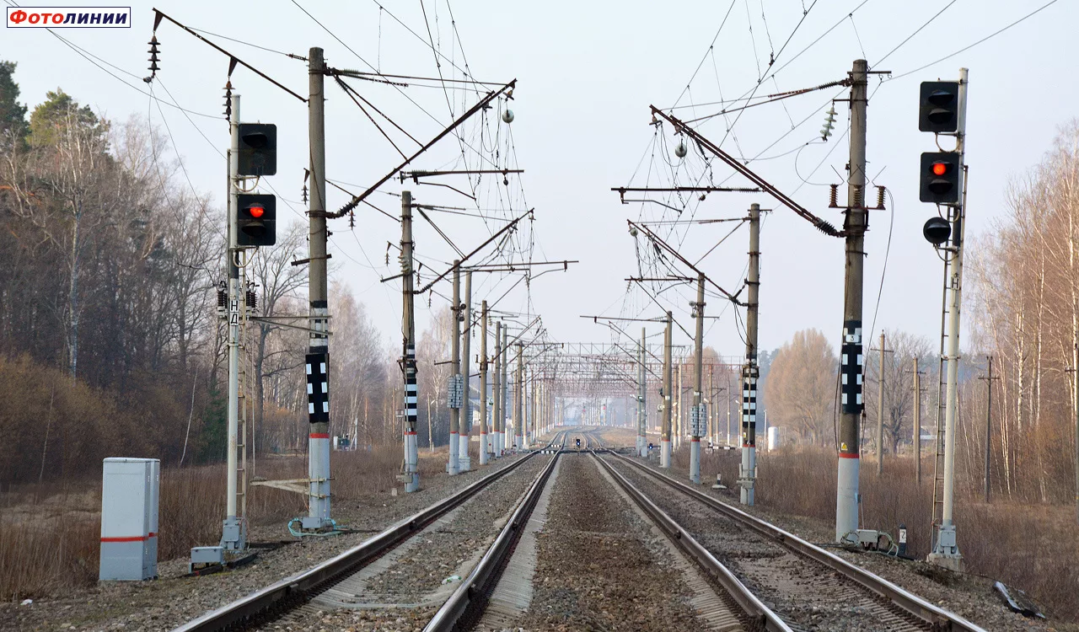
Входные, выходные и маршрутные светофоры
На электрифицированных участках железнодорожных путей входные светофоры, а также сигнальные знаки "Граница станции" должны устанавливаться перед изолирующими сопряжениями или секционными изоляторами контактной сети (со стороны перегона), отделяющими контактную сеть перегонов от контактной сети станции.
ИСИ п.16

Slide 7
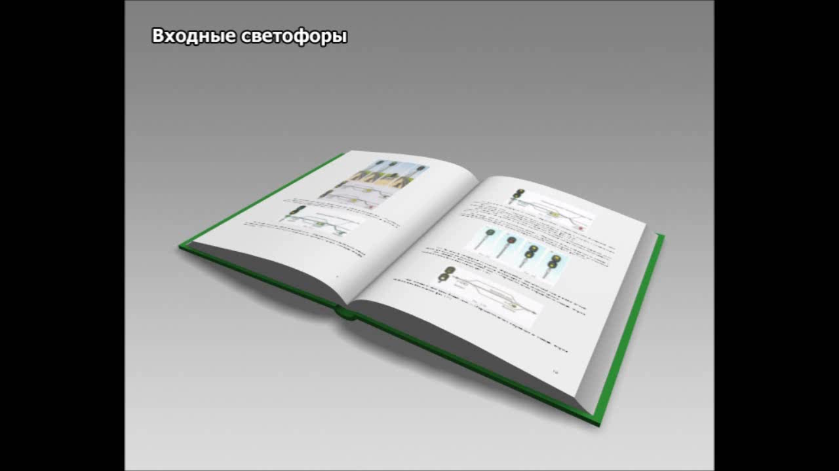
Входными светофорами при приеме по пути, по которому осуществляется движение железнодорожного подвижного состава в специализированном направлении (далее - правильный железнодорожный путь), и неправильному железнодорожному пути подаются сигналы:
5 мин

Slide 8
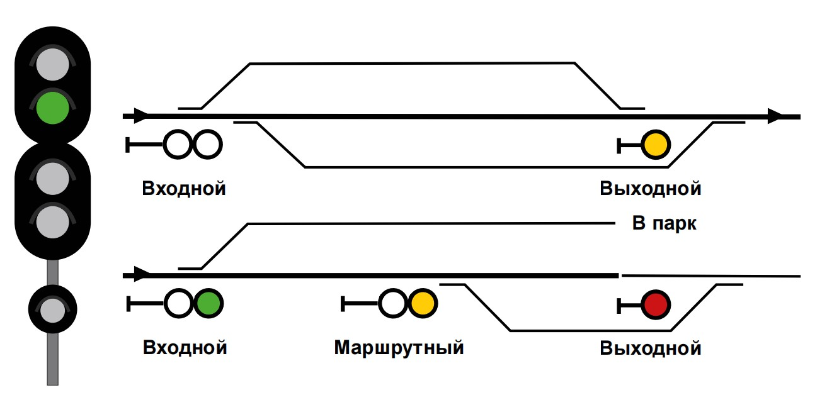
Входные, выходные и маршрутные светофоры
один зеленый огонь — разрешается поезду следовать на станцию по направлению главного пути без отклонения по стрелочному переводу с установленной скоростью, следующий светофор (маршрутный или выходной) открыт.
ИСИ п.16

Slide 9
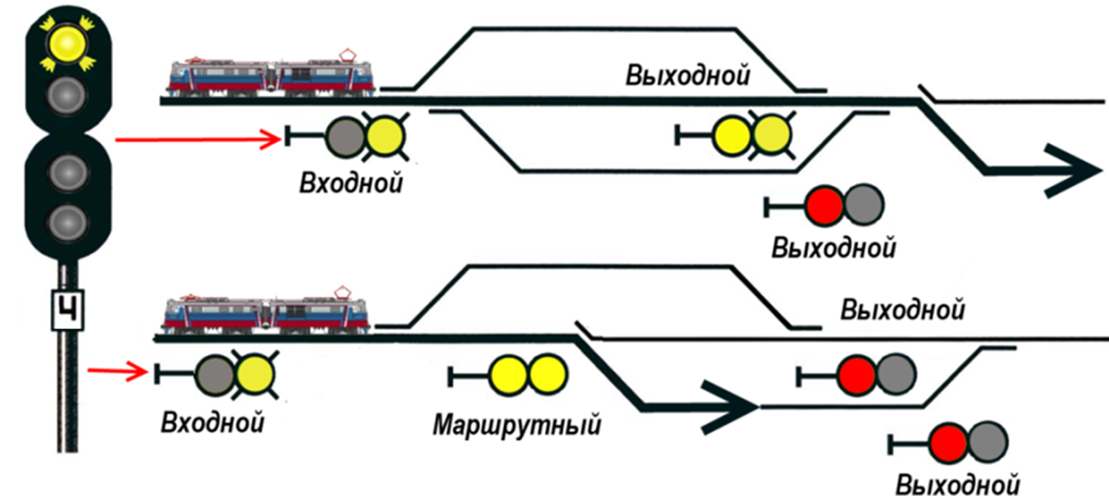
Входные, выходные и маршрутные светофоры
один желтый мигающий огонь — разрешается поезду следовать на станцию по направлению главного пути без отклонения по стрелочному переводу с установленной скоростью, следующий светофор (маршрутный или выходной) открыт и требует проследования его с уменьшенной скоростью с отклонением по стрелочному переводу.
ИСИ п.16

Slide 10
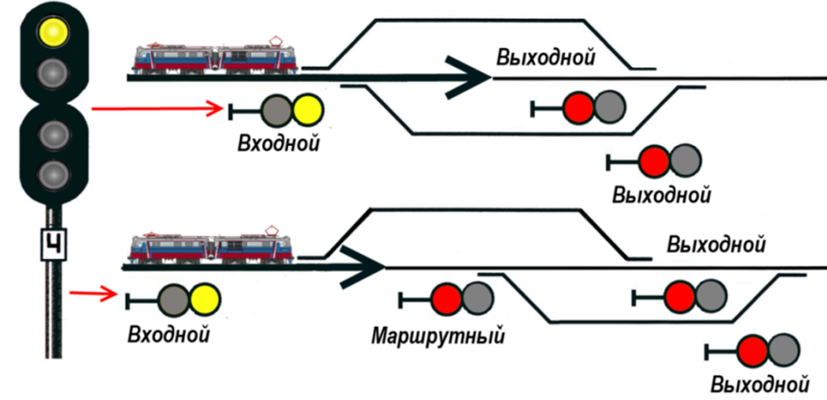
Входные, выходные и маршрутные светофоры
один желтый огонь — разрешается поезду следовать на станцию по направлению главного пути без отклонения по стрелочному переводу с готовностью остановиться, следующий светофор (маршрутный или выходной) закрыт
ИСИ п.16

Slide 11
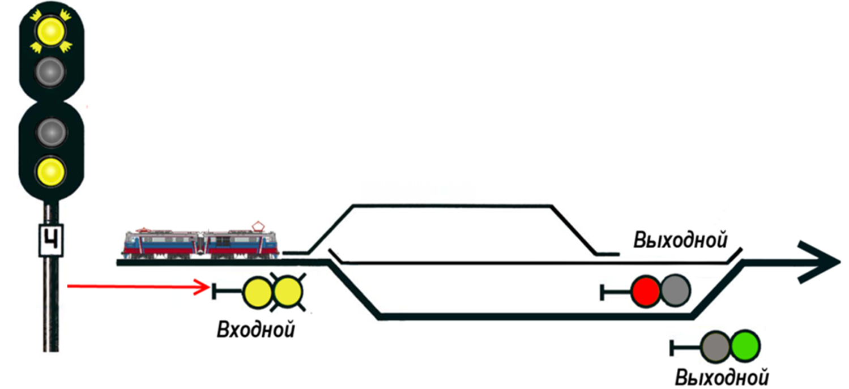
Входные, выходные и маршрутные светофоры
два желтых огня, из них верхний мигающий — разрешается поезду следовать на станцию с уменьшенной скоростью с отклонением по стрелочному переводу на главный или боковой путь, оборудованный сигнализацией для безостановочного пропуска, следующий светофор (маршрутный или выходной) открыт.
ИСИ п.16

Slide 12
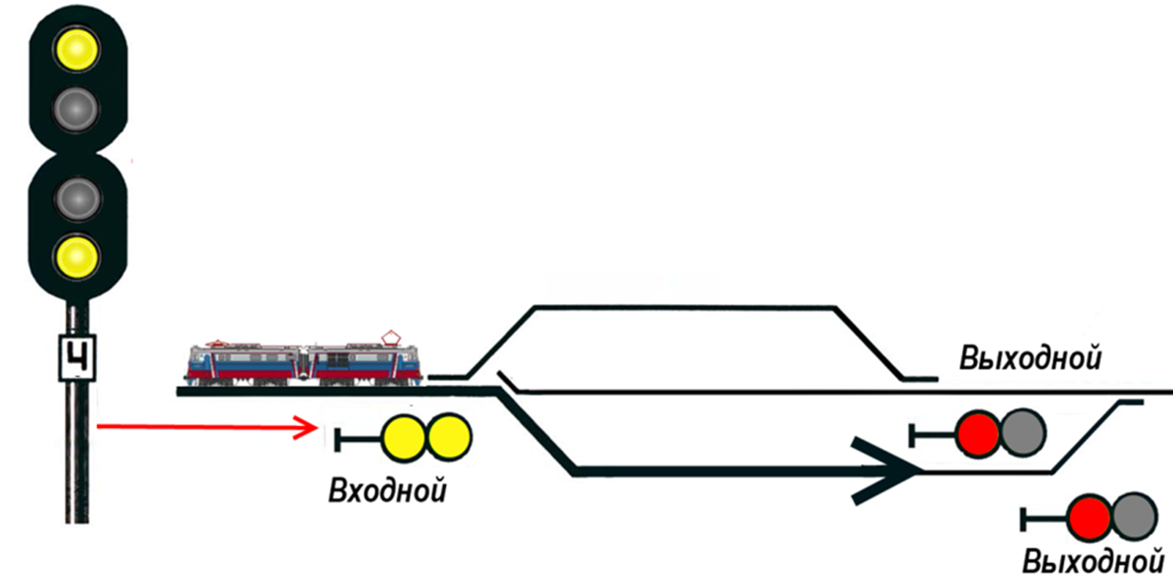
Входные, выходные и маршрутные светофоры
два желтых огня — разрешается поезду следовать на железнодорожную станцию с отклонением по стрелочному переводу с уменьшенной скоростью на боковой железнодорожный путь и готовностью остановиться
ИСИ п.16

Slide 13
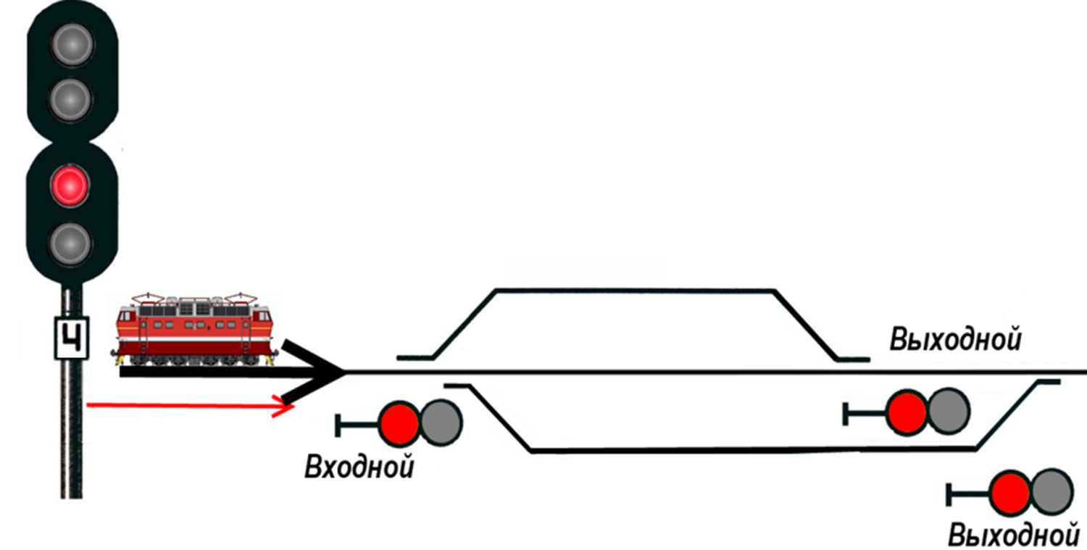
Входные, выходные и маршрутные светофоры
один красный огонь — запрещается проезжать светофор.
ИСИ п.16

Slide 14
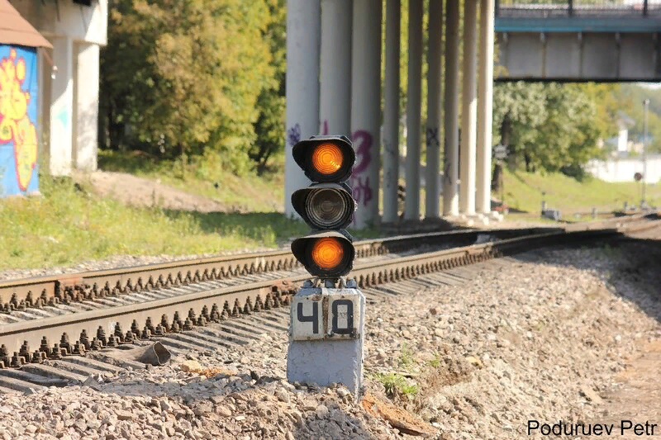
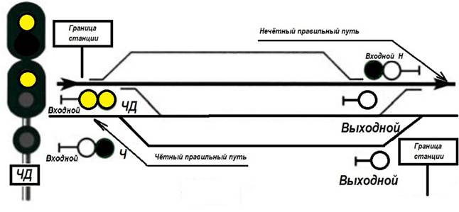
Входные, выходные и маршрутные светофоры
До реконструкции устройств автоматики и телемеханики для приема поездов на железнодорожную станцию по неправильному пути с двухпутного (многопутного) перегона для входных светофоров устанавливаются сигналы:
1. два желтых огня — разрешается поезду следовать на железнодорожную станцию с уменьшенной скоростью и готовностью остановиться у следующего выходного (маршрутного) светофора или предельного столбика;
2. один красный огонь — запрещается проезжать светофор.
ИСИ п.16

Slide 15
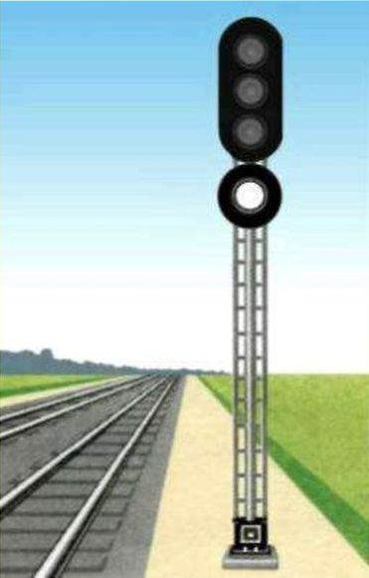
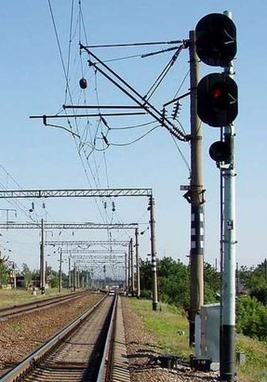
Входные, выходные и маршрутные светофоры
На путях необщего пользования к сигналам входных светофоров дополнительно подается сигнал: один лунно-белый огонь — разрешается поезду следовать на станцию при погашенных основных огнях светофора до первого попутного маневрового светофора с дальнейшим движением маневровым порядком на путь, частично занятый подвижным составом или к объекту, расположенному на путях необщего пользования, с особой бдительностью и готовностью остановиться.
ИСИ п.16

Slide 16
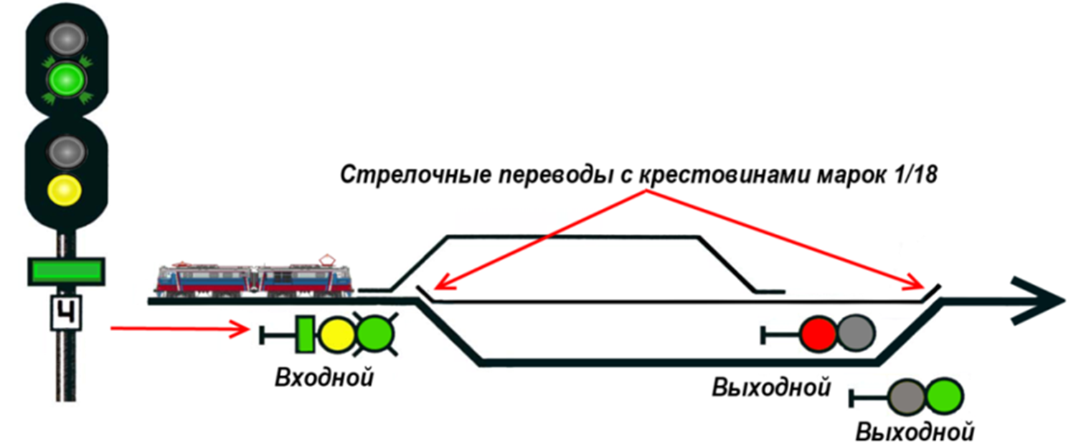
Входные, выходные и маршрутные светофоры
На входных и маршрутных светофорах путей общего пользования при приеме поездов на пути с отклонением по стрелочным переводам с крестовинами пологих марок применяются сигналы:
один зеленый мигающий и один желтый огни и одна зеленая светящаяся полоса — разрешается поезду следовать на железнодорожную станцию с отклонением по стрелочному переводу со скоростью не более 80 км/ч, следующий светофор (маршрутный или выходной) открыт и разрешает его проследование с установленной скоростью, но не более 80 км/ч.
ИСИ п.17

Slide 17
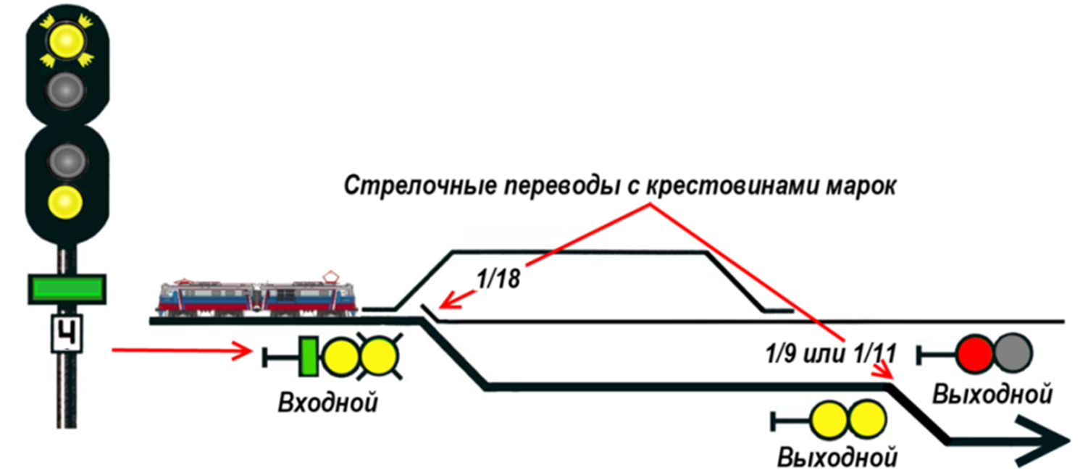
Входные, выходные и маршрутные светофоры
два желтых огня, из них верхний мигающий, и одна зеленая светящаяся полоса — разрешается поезду следовать на железнодорожную станцию со скоростью не более 80 км/ч на боковой железнодорожный путь, следующий светофор (маршрутный или выходной) открыт и требует проследования его с уменьшенной скоростью.
ИСИ п.17

Slide 18
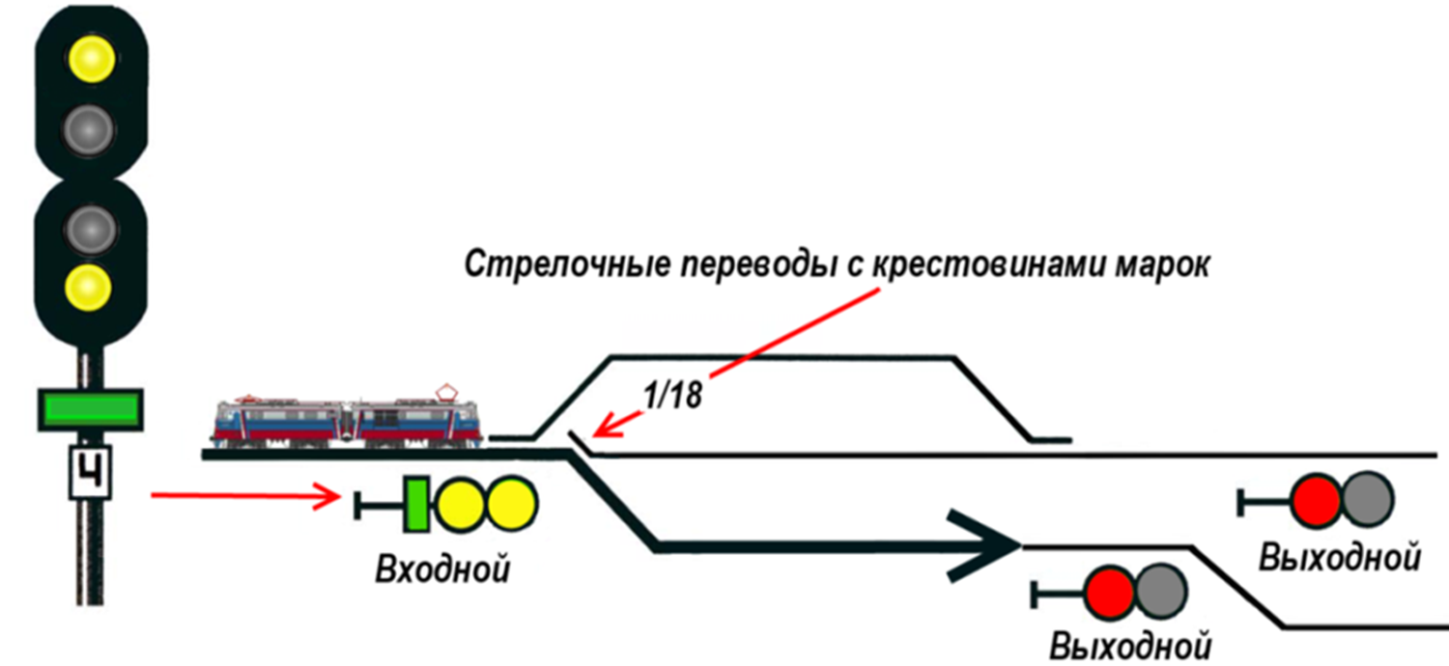
Входные, выходные и маршрутные светофоры
два желтых огня и одна зеленая светящаяся полоса — разрешается поезду следовать на железнодорожную станцию с отклонением по стрелочному переводу со скоростью не более 60 км/ч и готовностью остановиться, следующий светофор закрыт.
ИСИ п.17

Slide 19
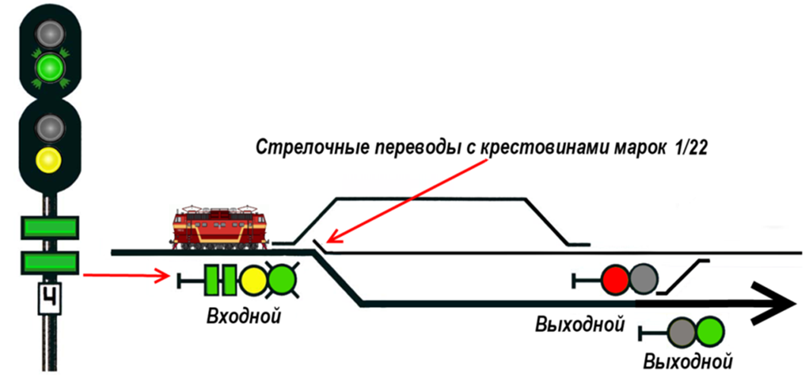
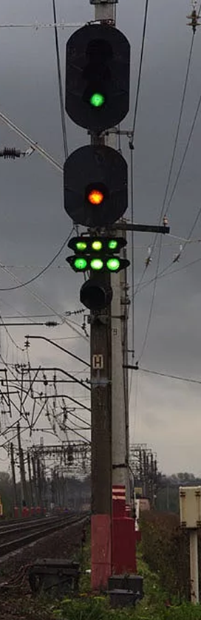
Входные, выходные и маршрутные светофоры
один зеленый мигающий и один желтый огни и две зеленые светящиеся полосы — разрешается поезду следовать на железнодорожную станцию с отклонением по стрелочному переводу со скоростью не более 120 км/ч, следующий светофор открыт и разрешает проследование его с установленной скоростью.
ИСИ п.17

Slide 20
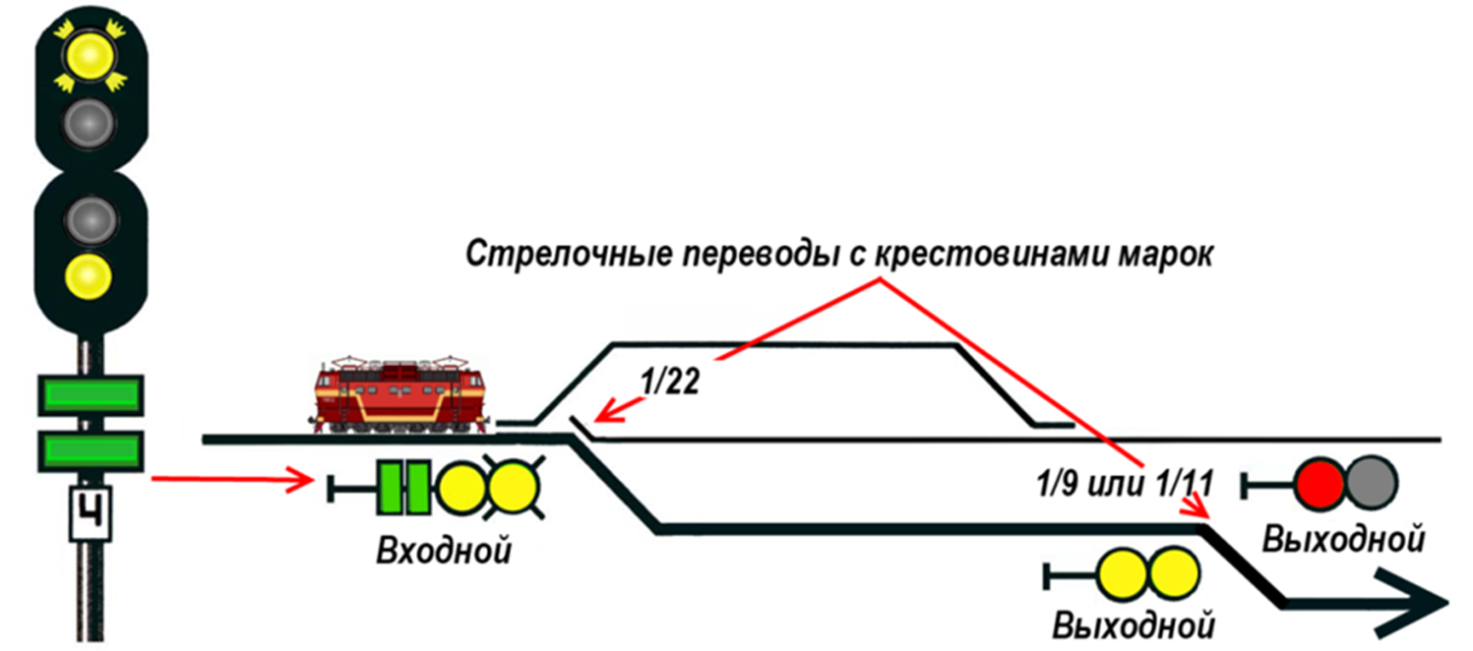
Входные, выходные и маршрутные светофоры
два желтых огня, из них верхний мигающий, и две зеленые светящиеся полосы — разрешается поезду следовать на железнодорожную станцию с отклонением по стрелочному переводу со скоростью не более 120 км/ч, следующий светофор (маршрутный или выходной) открыт и требует проследования его с уменьшенной скоростью.
ИСИ п.17

Slide 21
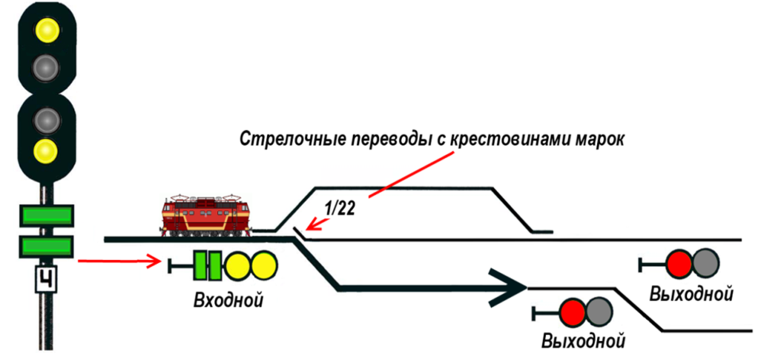
Входные, выходные и маршрутные светофоры
два желтых огня и две зеленые светящиеся полосы — разрешается поезду следовать на железнодорожную станцию с отклонением по стрелочному переводу со скоростью не более 60 км/ч и готовностью остановиться, следующий светофор закрыт.
ИСИ п.17

Slide 22
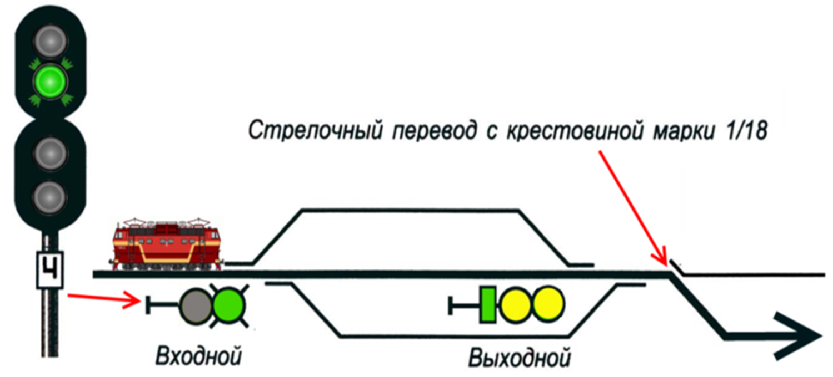
Входные, выходные и маршрутные светофоры
один зеленый мигающий огонь — разрешается поезду следовать на железнодорожную станцию по направлению главного железнодорожного пути без отклонения по стрелочному переводу с установленной скоростью, следующий светофор (маршрутный или выходной) открыт и требует проследования его со скоростью не более 60 км/ч.
ИСИ п.17

Slide 23
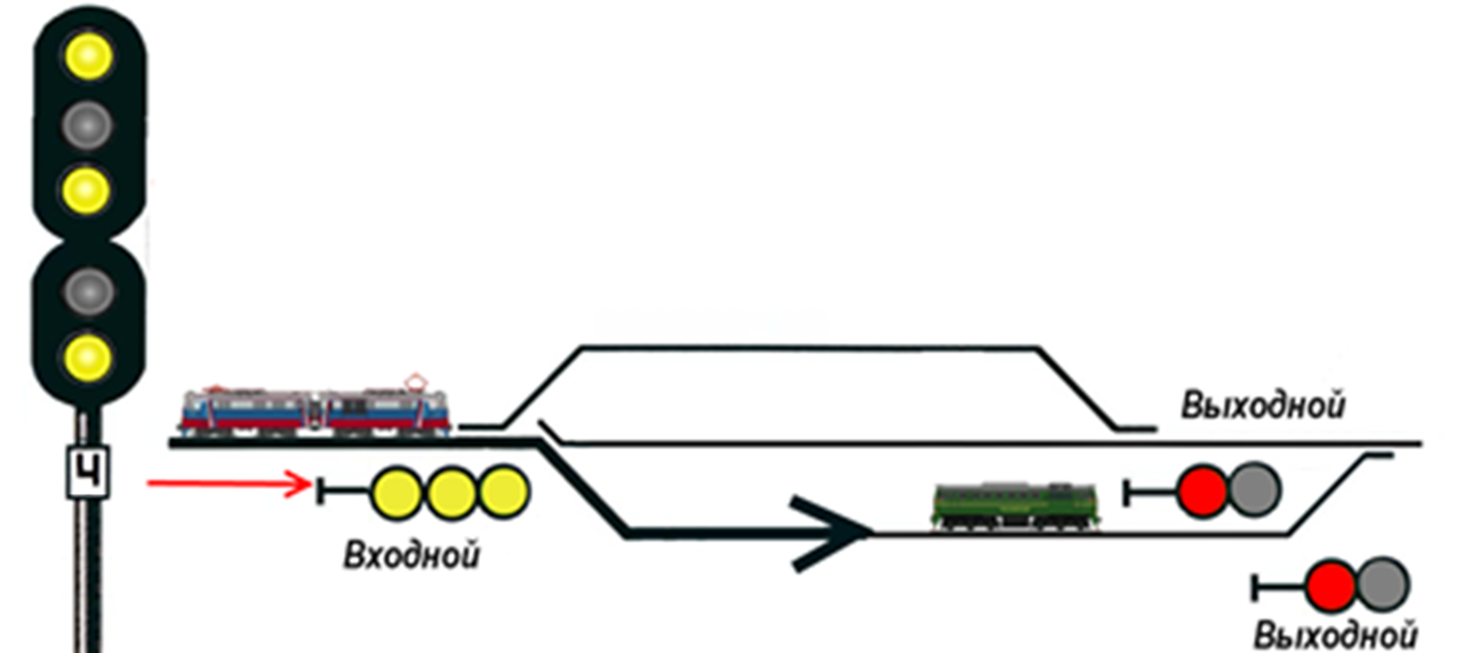
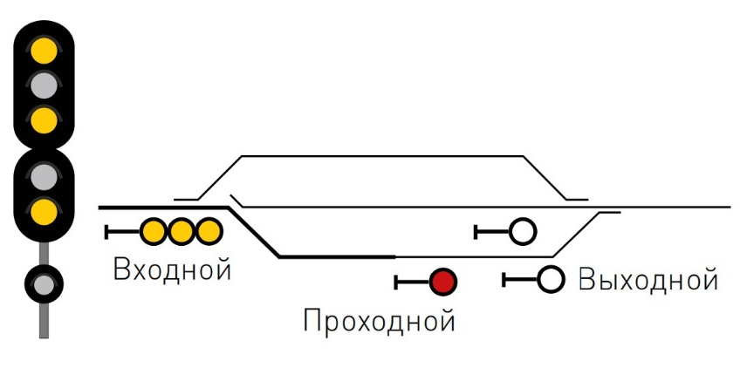
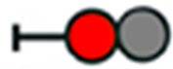
Входные, выходные и маршрутные светофоры
Маршрутный
Маршрутный
три желтых огня — разрешается локомотиву, мотор-вагонному и самоходному специальному подвижному составу следовать на свободный участок пути с особой осторожностью и со скоростью на путях общего пользования — не более 20 км/ч, а на путях необщего пользования — не более 15 км/ч, от начала пути приема до маршрутного светофора с красным огнем.
ИСИ п.17

Slide 24
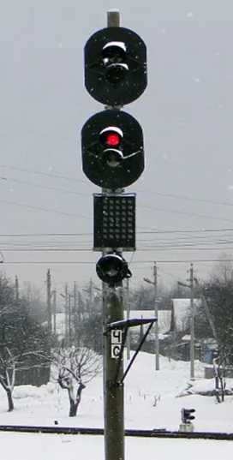
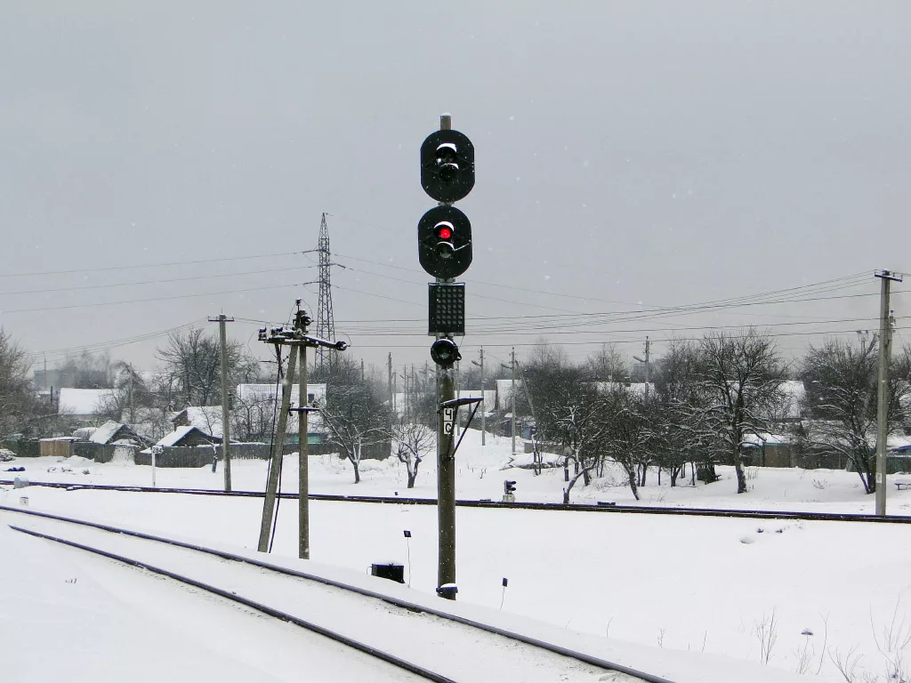

Входные, выходные и маршрутные светофоры
На входных, маршрутных и выходных (кроме групповых) светофорах один лунно-белый мигающий огонь пригласительного сигнала разрешает поезду проследовать светофор с красным (или погасшим) огнем и продолжать движение до следующего светофора (или до предельного столбика при приеме на путь без выходного светофора, для мотор-вагонного подвижного состава до остановки на остановочной платформе) со скоростью не более 20 км/ч — на путях общего пользования, не более 15 км/ч — на железнодорожных путях необщего пользования, с особой бдительностью и готовностью немедленно остановиться, если встретится препятствие для дальнейшего движения.
ИСИ п.18

Slide 25
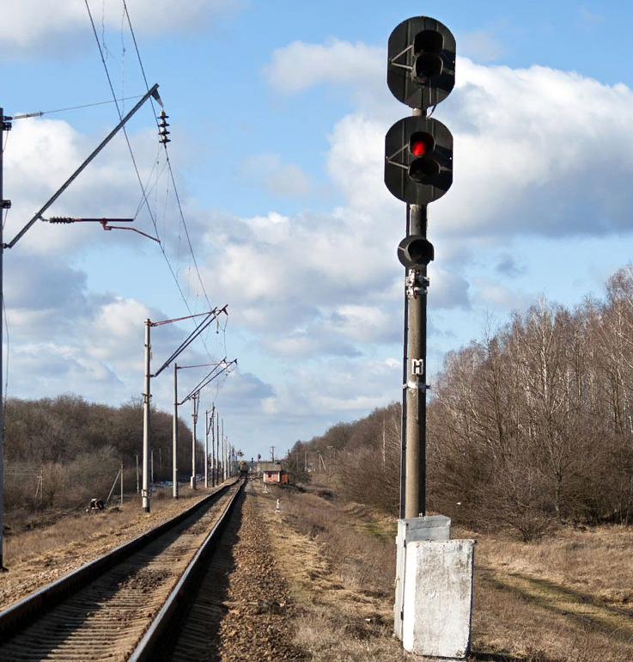
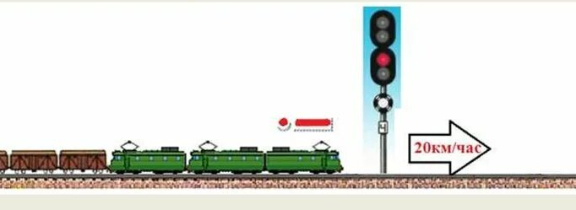
Входные, выходные и маршрутные светофоры
По пригласительному сигналу можно принять поезд при запрещающем показании входного светофора в таких случаях, как ложная занятость, потеря контроля централизованной стрелки и т.д., если это требуется по условиям организации движения.
Движение по пригласительному сигналу относится к немаршрутизированным передвижениям, то есть происходит по незамкнутым в маршруте стрелкам, не исключается возможность задания враждебных маршрутов.
ИСИ п.18

Slide 26
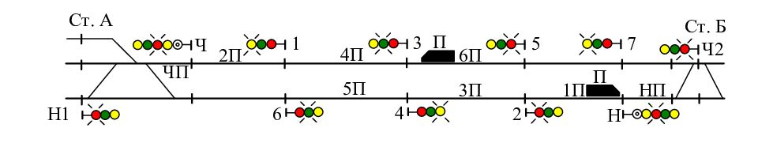







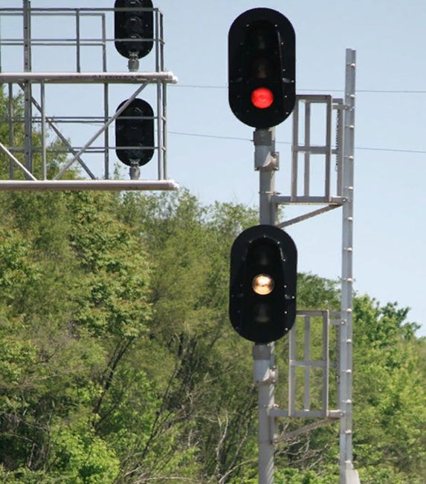
Входные, выходные и маршрутные светофоры
Н
Ч1
Ч3
Ч
Отправление по пригласительному сигналу выходного светофора разрешается только на пути двухпутных (многопутных) перегонов, оборудованных автоблокировкой или автоматической локомотивной сигнализацией, применяемой как самостоятельное средство интервального регулирования движения поездов, по правильному пути.
ИСИ п.18

Slide 27
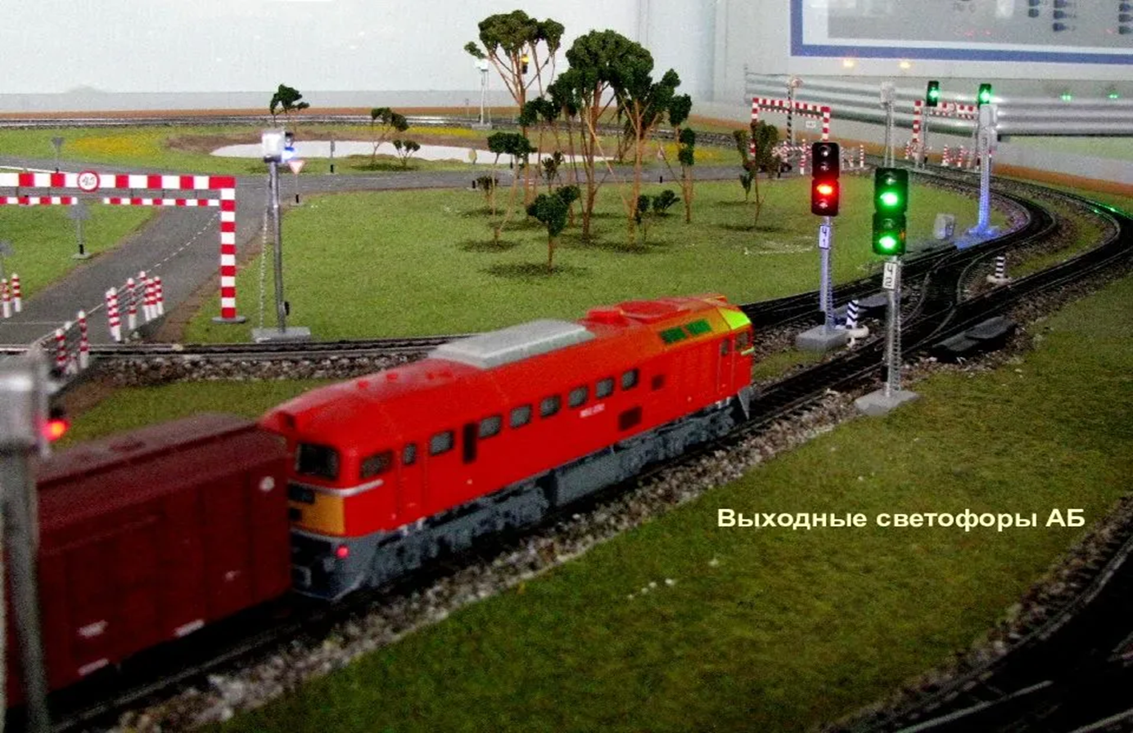
Входные, выходные и маршрутные светофоры
Выходные светофоры АБ

Slide 28
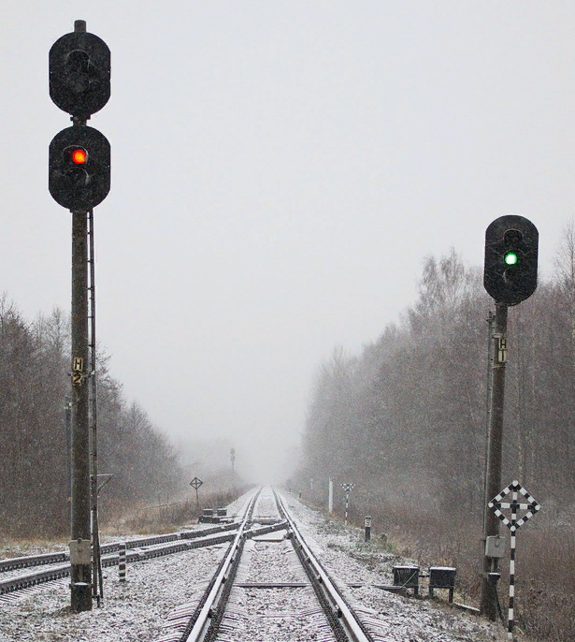
Входные, выходные и маршрутные светофоры
Выходные — разрешающие или запрещающие поезду отправиться со станции на перегон.
Выходные светофоры
устанавливаются для каждого отправочного пути впереди места, предназначенного для стоянки локомотива отправляющегося поезда.
Установка отдельных выходных сигналов с каждого отправочного пути повышает безопасность движения, так как наличие выходного сигнала у каждого отправочного пути исключает возможность выезда поезда с несоответствующего пути.
ИСИ п.11

Slide 29
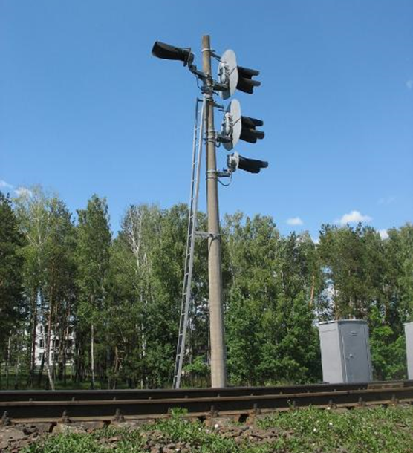
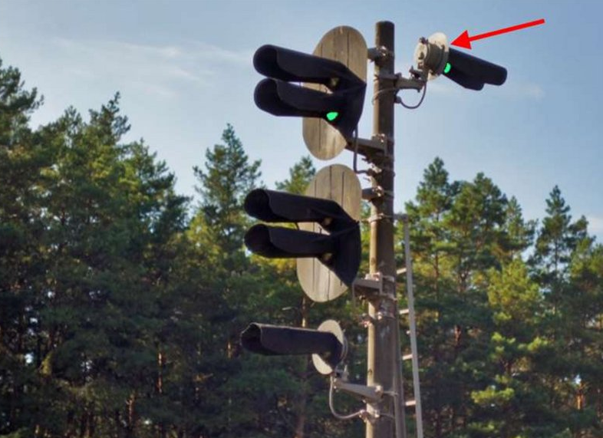
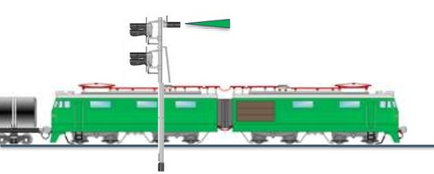
Входные, выходные и маршрутные светофоры
Установка выходных сигналов впереди места стоянки локомотивов обеспечивает видимость сигнала с локомотива. Не видя сигнала, машинист потребует письменное разрешение на отправление, что приведет к дополнительным затратам времени ожидания и занятия путей поездом.
На станциях при отправлении поездов с путей, не имеющих достаточной длины, когда голова поезда находится за выходным (маршрутным) светофором, на его обратной стороне устанавливается повторительная головка светофора.
ИСИ п.11

Slide 30
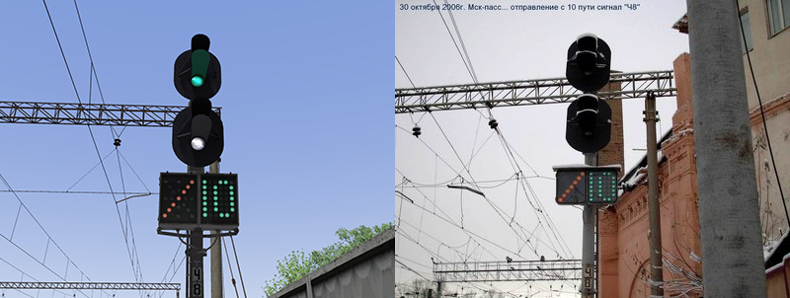
Входные, выходные и маршрутные светофоры
Установка групповых выходных и маршрутных светофоров для группы путей, кроме тех, по которым производится безостановочный пропуск поездов, производится на тех станциях, где установка индивидуальных сигналов затруднена по габаритным условиям, а также на станциях малодеятельных линий.
Групповые выходные и маршрутные светофоры дополняются маршрутными указателями, показывающими номер пути, с которого разрешается отправление поезда.
ИСИ п.11

Slide 31
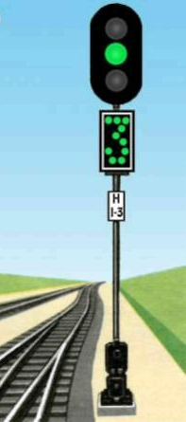
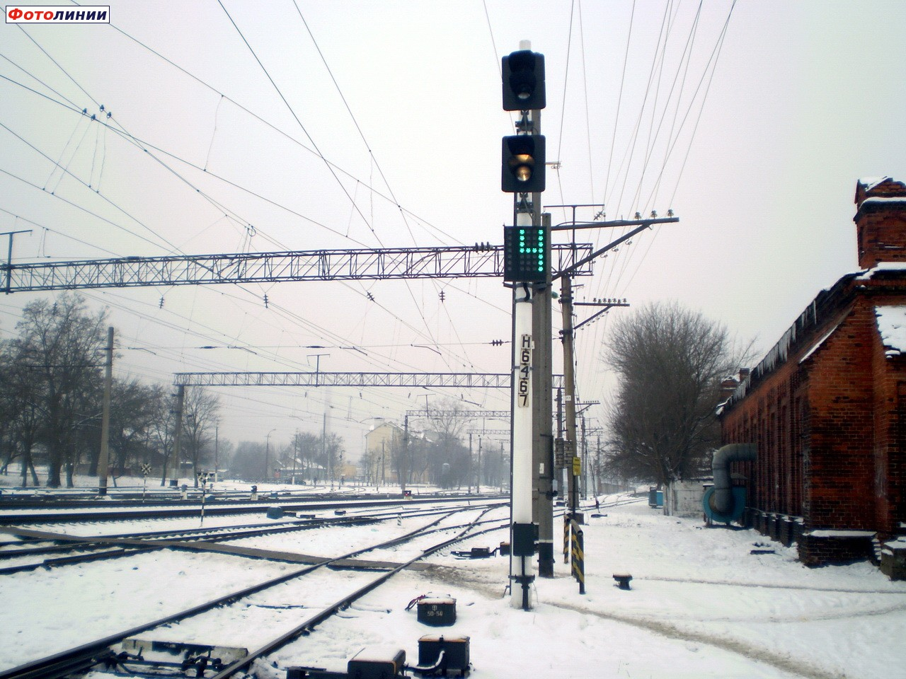
Входные, выходные и маршрутные светофоры
По открытому групповому сигналу поезд может отправиться только с того пути, который указан на маршрутном указателе зеленого цвета. Это гарантирует от ошибочного отправления другого поезда, для которого не готовился маршрут отправления. Светящаяся цифра зеленого цвета показывает, с какого пути разрешается отправление поезда.
При наличии маршрутного указателя дежурному по станции не нужно выписывать и вручать машинистам локомотивов дополнительное письменное разрешение. Это сокращает стоянки поездов на станции и позволяет повысить участковую скорость поездов и увеличить пропускную способность линии.
ИСИ п.11

Slide 32

Выходными светофорами подаются сигналы:
6 мин

Slide 33
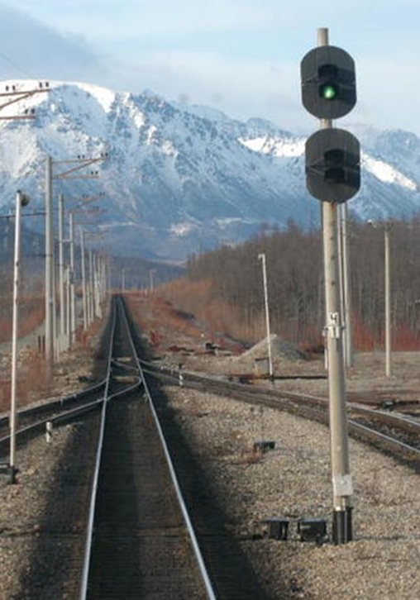
Входные, выходные и маршрутные светофоры
Выходными светофорами на участках, оборудованных автоблокировкой, подаются сигналы:
один зеленый огонь — разрешается поезду отправиться со станции (в том числе с бокового пути) и следовать с установленной скоростью, впереди свободны два или более блок-участка.
ИСИ п.19

Slide 34
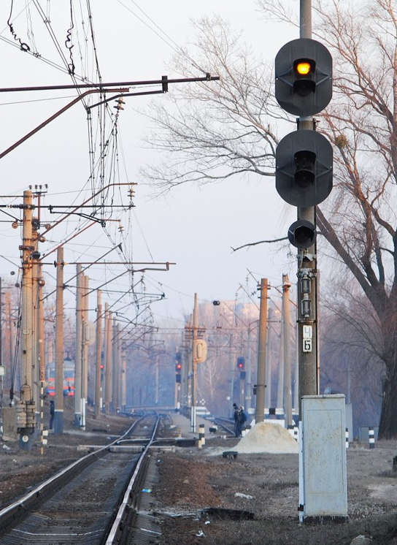
Входные, выходные и маршрутные светофоры
один желтый огонь — разрешается поезду отправиться с станции и следовать, с готовностью остановиться, следующий светофор закрыт.
ИСИ п.19

Slide 35
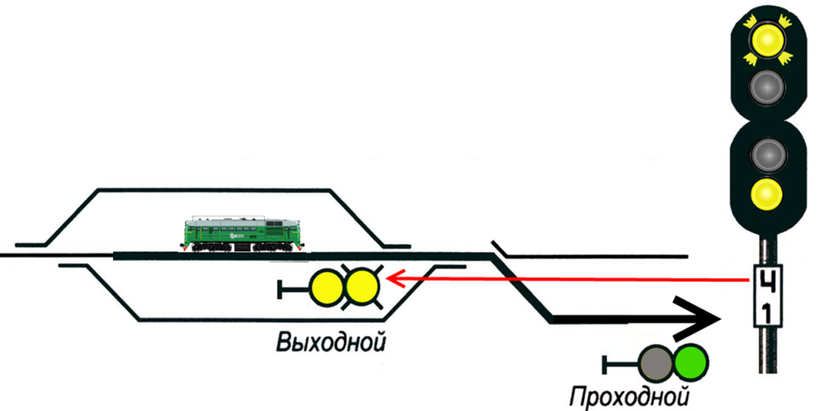
Входные, выходные и маршрутные светофоры
два желтых огня, из них верхний мигающий — разрешается поезду отправиться с главного пути станции с уменьшенной скоростью; поезд следует с отклонением по стрелочному переводу, следующий светофор открыт.
ИСИ п.19

Slide 36
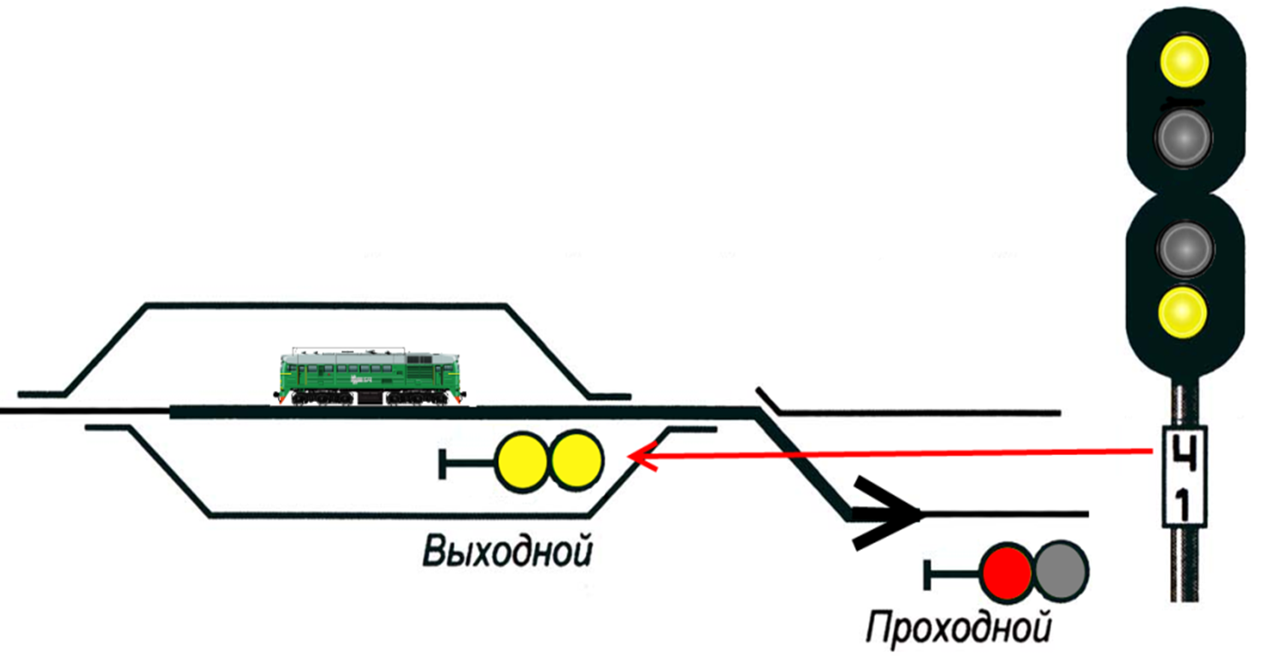
Входные, выходные и маршрутные светофоры
два желтых огня — разрешается поезду отправиться с главного пути станции с уменьшенной скоростью, поезд следует с отклонением по стрелочному переводу; следующий светофор закрыт.
ИСИ п.19

Slide 37
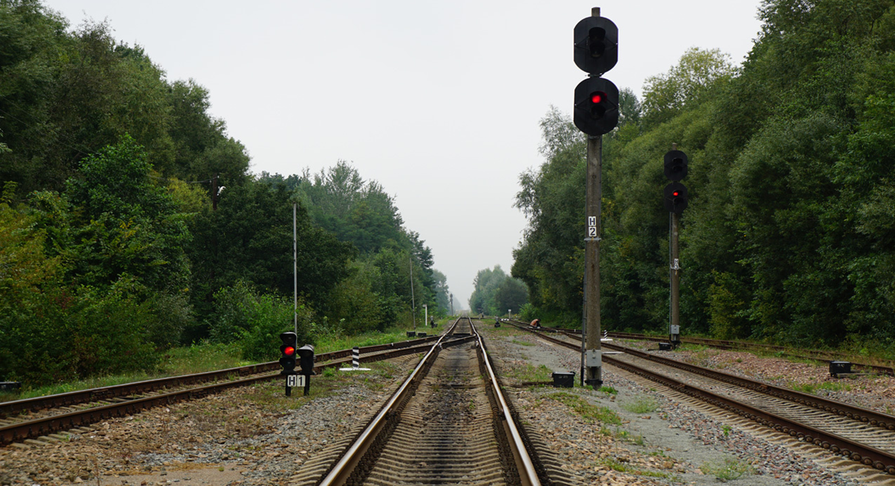
Входные, выходные и маршрутные светофоры
один красный огонь — запрещается проезжать светофор.
ИСИ п.19

Slide 38
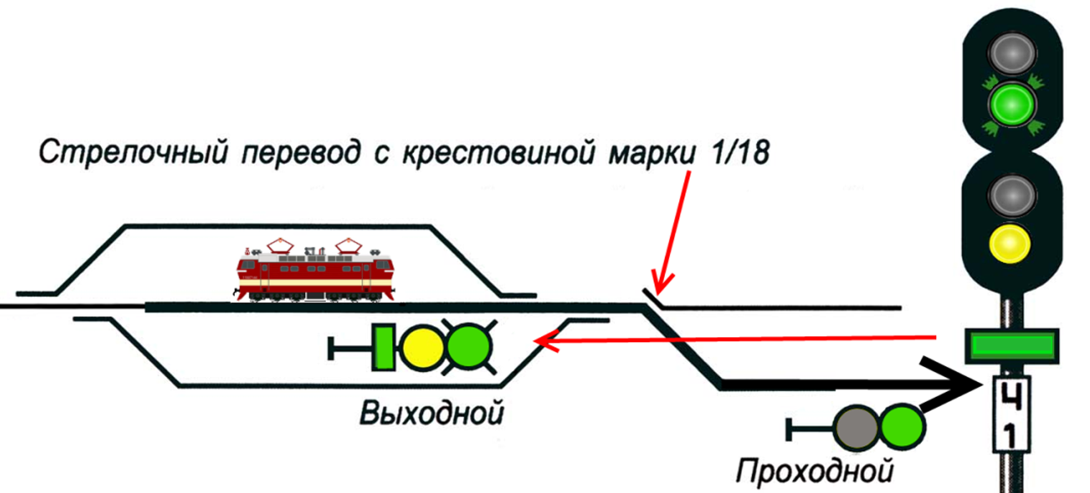
Входные, выходные и маршрутные светофоры
Выходными светофорами на участках, оборудованных АБ, при отправлении поездов с отклонением по стрелочным переводам с крестовинами пологих марок подаются сигналы:
один зеленый мигающий и один желтый огни и одна зеленая светящаяся полоса — разрешается поезду отправиться со станции со скоростью не более 80 км/ч, поезд следует с отклонением по стрелочному переводу; следующий светофор открыт.
ИСИ п.20

Slide 39
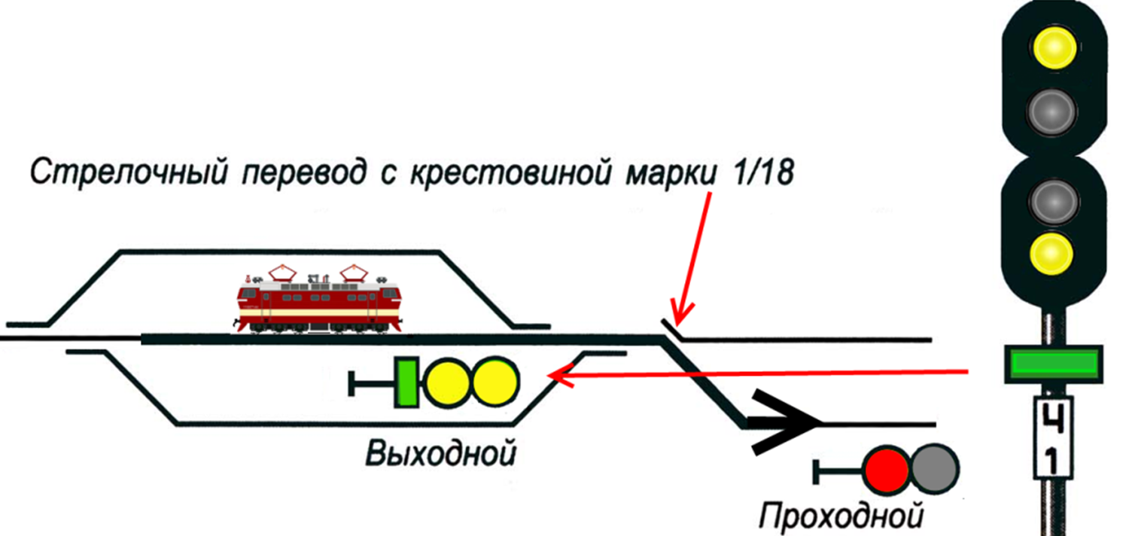
Входные, выходные и маршрутные светофоры
два желтых огня и одна зеленая светящаяся полоса — разрешается поезду отправиться со станции со скоростью не более 60 км/ч; поезд следует с отклонением по стрелочному переводу, следующий светофор закрыт.
ИСИ п.20

Slide 40
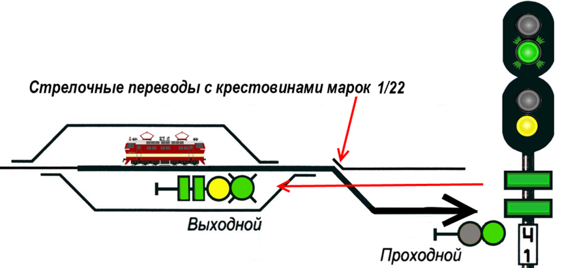
Входные, выходные и маршрутные светофоры
один зеленый мигающий и один желтый огни и две зеленые светящиеся полосы — разрешается поезду отправиться с железнодорожной станции со скоростью не более 120 км/ч, поезд следует с отклонением по стрелочному переводу; следующий светофор открыт.
ИСИ п.20

Slide 41

Входные, выходные и маршрутные светофоры
два желтых огня и две зеленые светящиеся полосы — разрешается поезду отправиться с железнодорожной станции со скоростью не более 60 км/ч; поезд следует с отклонением по стрелочному переводу, следующий светофор закрыт.
ИСИ п.20

Slide 42

Входные, выходные и маршрутные светофоры
Выходными светофорами на участках, оборудованных полуавтоматической блокировкой, подаются сигналы:

Slide 43

Входные, выходные и маршрутные светофоры
один зеленый огонь — разрешается поезду отправиться со станции (в том числе с бокового пути) и следовать с установленной скоростью, перегон до следующей станции (путевого поста) свободен
ИСИ п.21

Slide 44

Входные, выходные и маршрутные светофоры
один красный огонь — запрещается проезжать светофор.
ИСИ п.21

Slide 45

Входные, выходные и маршрутные светофоры
два желтых огня — разрешается поезду отправиться с главного пути станции с уменьшенной скоростью; поезд следует с отклонением по стрелочному переводу, перегон до следующей станции (путевого поста) свободен.
ИСИ п.21

Slide 46


Входные, выходные и маршрутные светофоры
два желтых огня, из них верхний мигающий — разрешается поезду отправиться с главного пути станции с уменьшенной скоростью; поезд следует с отклонением по стрелочному переводу, перегон до следующей станции (путевого поста) свободен, входной (проходной) светофор следующей станции (путевого поста) открыт.
ИСИ п.21

Slide 47

Входные, выходные и маршрутные светофоры
Автоматическая локомотивная сигнализация как самостоятельное средство сигнализации и связи – это система железнодорожной автоматики и телемеханики, при которой движение поездов на перегоне осуществляется по сигналам локомотивных светофоров.
Назначение автоматической локомотивной сигнализации (АЛС) как самостоятельного средства сигнализации и связи – это повышение безопасности движения поездов, увеличение пропускной способности железнодорожной линии и улучшение условий труда локомотивных бригад.
ИСИ п.22

Slide 48

Входные, выходные и маршрутные светофоры
На участках, оборудованных автоматической локомотивной сигнализацией, применяемой как самостоятельное средство интервального регулирования движения поездов (АЛСО), и участках, оборудованных постоянно действующей двухсторонней автоблокировкой для движения по неправильному пути по показаниям локомотивных светофоров, выходными светофорами подаются сигналы:
один зеленый и один лунно-белый огни — разрешается поезду отправиться со станции (в том числе с бокового пути) и следовать с установленной скоростью, впереди свободны два или более блок-участка.
ИСИ п.22

Slide 49

Входные, выходные и маршрутные светофоры
один желтый и один лунно-белый огни — разрешается поезду отправиться со станции, впереди свободен один блок-участок.
ИСИ п.22

Slide 50

Входные, выходные и маршрутные светофоры
два желтых, из них верхний мигающий и один лунно-белый огни — разрешается поезду отправиться с главного пути станции с уменьшенной скоростью, поезд следует с отклонением по стрелочному переводу; впереди свободны два и более блок-участка.
ИСИ п.22

Slide 51

Входные, выходные и маршрутные светофоры
два желтых и один лунно-белый огни — разрешается поезду отправиться с главного пути станции с уменьшенной скоростью, поезд следует с отклонением по стрелочному переводу, впереди свободен один блок-участок.
ИСИ п.22

Slide 52

Входные, выходные и маршрутные светофоры
один зеленый мигающий, один желтый, один лунно-белый огни и одна зеленая светящаяся полоса — разрешается поезду отправиться со станции со скоростью не более 80 км/ч, поезд следует с отклонением по стрелочному переводу марки 1/18, впереди свободны два и более блок-участка.
ИСИ п.22

Slide 53

Входные, выходные и маршрутные светофоры
два желтых, один лунно-белый огни и одна зеленая светящаяся полоса – разрешается поезду отправиться с железнодорожной станции со скоростью не более 60 км/ч, поезд следует с отклонением по стрелочному переводу марки 1/18, впереди свободен один блок-участок.
ИСИ п.22

Slide 54

Входные, выходные и маршрутные светофоры
один зеленый мигающий, один желтый, один лунно-белый огни и две зеленые светящиеся полосы — разрешается поезду отправиться с железнодорожной станции со скоростью не более 120 км/ч, поезд следует с отклонением по стрелочному переводу марки 1/22, впереди свободны два и более блок-участка.
ИСИ п.22

Slide 55

Входные, выходные и маршрутные светофоры
два желтых, один лунно-белый огни и две зеленые светящиеся полосы – разрешается поезду отправиться с железнодорожной станции со скоростью не более 60 км/ч, поезд следует с отклонением по стрелочному переводу марки 1/22, впереди свободен один блок-участок.
ИСИ п.22

Slide 56

Входные, выходные и маршрутные светофоры
один красный огонь – запрещается проезжать сигнал.
ИСИ п.22

Slide 57

Входные, выходные и маршрутные светофоры
один зеленый огонь – разрешается поезду отправиться со станции (в том числе с бокового пути) с установленной скоростью, на свободный от поездов перегон до входного светофора следующей станции.
ИСИ п.22

Slide 58


Входные, выходные и маршрутные светофоры
При наличии ответвления, оборудованного путевой блокировкой, а также для указания пути, на который отправляется поезд на многопутных участках, оборудованных путевой блокировкой, и на двухпутных участках, оборудованных двусторонней автоблокировкой, огни выходного светофора дополняются показанием маршрутного указателя.
ИСИ п.23

Slide 59



Входные, выходные и маршрутные светофоры
проходной
При отсутствии маршрутного указателя до реконструкции устройств автоматики и телемеханики применяется сигнал: два зеленых огня на выходном светофоре — при отправлении поезда на ответвление, оборудованное путевой блокировкой, или на путь многопутного участка, или по неправильному пути при двусторонней автоблокировке.
Сигнал светофора указывает на свободность не менее двух блок-участков при автоблокировке, на свободность перегона до следующей железнодорожной станции (путевого поста) — при полуавтоматической блокировке.
ИСИ п.23

Slide 60

Входные, выходные и маршрутные светофоры
До реконструкции устройств электрической централизации выходными светофорами допускается подавать сигнал один желтый мигающий и один лунно-белый огни — разрешается поезду отправиться со станции и далее следовать по неправильному пути по показаниям локомотивного светофора при отправлении со станции:
по неправильному пути на двухпутных участках, оборудованных автоматической локомотивной сигнализацией, применяемой как самостоятельное средство интервального регулирования движения поездов;
по правильному пути — по сигналам автоблокировки;
по неправильному пути — по показаниям локомотивных светофоров.
ИСИ п.23

Slide 61




Входные, выходные и маршрутные светофоры
10
мая
20
10
мая
20
21
15
21
15
3802
3802
7
2
6 км
Семин
Семин
На станциях, имеющих выходные светофоры, при наличии ответвления, не оборудованного путевой блокировкой, готовность маршрута отправления на ответвление указывается одним лунно-белым огнем выходного светофора. Поезда отправляются на ответвление при лунно-белом огне и погашенном красном огне выходного светофора с выдачей машинисту ключа-жезла или бланка ДУ-50.
ИСИ п.24

Slide 62






Входные, выходные и маршрутные светофоры
На станциях, где отправление поездов производится с путей, не имеющих достаточной длины, когда голова поезда находится за выходным (маршрутным) светофором, на обратной стороне светофора устанавливается повторительная головка, сигнализирующая зеленым огнем при открытом выходном (маршрутном) светофоре и свободности впереди двух и более блок-участков.
ИСИ п.24

Slide 63



Входные, выходные и маршрутные светофоры
Маршрутные — разрешающие или запрещающие поезду проследовать из одного района станции в другой.
ИСИ п.6

Slide 64

1,2 мин

Slide 65

Входные, выходные и маршрутные светофоры
Маршрутными светофорами подаются сигналы:
один зеленый огонь — разрешается движение с установленной скоростью, следующий светофор (маршрутный или выходной) открыт.
ИСИ п.25

Slide 66

Входные, выходные и маршрутные светофоры
один желтый огонь — разрешается движение с готовностью остановиться, следующий светофор (маршрутный или выходной) закрыт.
ИСИ п.25

Slide 67

Входные, выходные и маршрутные светофоры
один желтый мигающий огонь — разрешается проследование светофора с установленной скоростью, следующий светофор (маршрутный или выходной) открыт и требует проследования его с уменьшенной скоростью.
ИСИ п.25

Slide 68

Входные, выходные и маршрутные светофоры
два желтых огня, из них верхний мигающий — разрешается проследование светофора с уменьшенной скоростью, поезд следует на боковой путь, следующий светофор (маршрутный или выходной) открыт.
ИСИ п.25

Slide 69

Входные, выходные и маршрутные светофоры
два желтых огня — разрешается проследование светофора с уменьшенной скоростью и готовностью остановиться на станции, поезд следует на боковой путь, следующий светофор закрыт.
ИСИ п.25

Slide 70

Входные, выходные и маршрутные светофоры
один красный огонь — запрещается проезжать светофор.
ИСИ п.25

Slide 71




Входные, выходные и маршрутные светофоры
На участках, оборудованных автоблокировкой с трехзначной сигнализацией, на светофоре (входном, маршрутном, выходном или проходном), ограждающем на главном пути блок-участок длиной менее требуемого тормозного пути, устанавливается световой (светоотражающий) указатель белого цвета в виде двух вертикальных стрел, а на предупредительном к нему светофоре — такой же указатель в виде одной стрелы.
ИСИ п.27

Slide 72

Входные, выходные и маршрутные светофоры
На светофоре (входном, маршрутном), ограждающем на главном пути станции блок-участок длиной менее требуемого тормозного пути применяется сигнал — один зеленый и один желтый огни — разрешается движение с уменьшенной скоростью. В таких случаях световые указатели не устанавливаются.
Световые указатели должны сохранять сигнальные значения и в погашенном состоянии.
ИСИ п.27

Slide 73

Входные, выходные и маршрутные светофоры
Закрепление материала
Входные светофоры: назначение, место установки, сигнализация.
Выходные светофоры: назначение, место установки, сигнализация.
Маршрутные светофоры: назначение, место установки, сигнализация.
Пригласительный сигнал: назначение, порядок проследование.
Актуализация домашнего задания:
ИСИ Раздел III. п. 16-25,27 Светофоры на железнодорожном транспорте
Проработка конспекта занятия и специальной технической литературы.
Составить презентацию по теме:
- Прием и отправление поездов по пригласительному сигналу.

Slide 74

Опережающее задание по следующей теме:
Проходные и локомотивные светофоры
1. Проходные светофоры: показания на участках, оборудованных автоблокировкой, полуавтоматической блокировкой;
2. Показания проходных, входных, маршрутных и выходных светофоров на участках, оборудованных четырехзначной сигнализацией, применение и показания предвходных светофоров; применение дополнительных указателей на светофорах, ограничивающих блок-участок длиной меньше тормозного пути.
3. Условно - разрешающий сигнал.
4. Локомотивные светофоры: показания на участках, оборудованных автоблокировкой и АЛС; на участках, где АЛС применяется как самостоятельное средство сигнализации и связи.

Slide 75

Спасибо за внимание

